Slide 1
ОБ ИТОГАХ ЛЕТНЕЙ ОЗДОРОВИТЕЛЬНОЙ КАМПАНИИ
2024 ГОДА
Руководитель Управления Роспотребнадзора по Архангельской области
Носовской Тарас Иванович

Slide 2
ДИНАМИКА ЛЕТНИХ ОЗДОРОВИТЕЛЬНЫХ ОРГАНИЗАЦИЙ
Тип оздоровительной организации | Годы |  |  | Динамика к 2022 году, ед.
 | 2022 | 2023 | 2024
Загородные лагеря | 13 | 13 | 13 | -
Лагеря с дневным пребыванием | 349 | 364 | 364 | + 15
Палаточные лагеря | 14 | 16 | 20 | + 6
Всего | 376 | 393 | 397 | + 21
Notes:
Осуществление Управлением комплекса санитарно-противоэпидемических (профилактических) мероприятий в ходе выполнения функций контроля за организацией отдыха детей в Архангельской области было направлено на обеспечение безопасных условий для их отдыха и оздоровления. На контроле Управления находилось 397 летних оздоровительных учреждения, в том числе: 13 загородных, 364 с дневным пребыванием детей и 20 палаточных лагерей. Все ЛОУ получили санитарно-эпидемиологические заключения о соответствии деятельности санитарно-эпидемиологическим требованиям.
Увеличение количества лагерей палаточного типа связаны с возросшей потребностью родителей в отдыхе детей в регионе проживания; с результатом профилактической работы правительства с коммерческими организациями (в целях предотвращения деятельности несанкционированных лагерей), которые в 2024 году вошли в Реестр организаций отдыха детей и их оздоровления и получали поддержку из областного бюджета на питание детей (ДОЛ палаточного типа «Заря» СП МБОУ «Подюжская СШ им. В.А. Абрамова» Коношского района, лагерь палаточного типа с круглосуточным пребыванием детей на базе НОУ «Оздоровительный лагерь «Кучкас» Пинежского района, многопрофильный лагерь палаточного типа «Источник» с круглосуточным пребыванием детей МБОУ «Карпогорская СШ № 118» СП «Веркольская основная школа имени Ф.А. Абрамова» Пинежского района, лагерь палаточного типа «Алые паруса Поморья» ООО «7 Континентов» г. Архангельск).

Slide 3
ДИНАМИКА ОБЩЕГО ЧИСЛА ОТДОХНУВШИХ ДЕТЕЙ
Тип оздоровительной организации | Годы |  |  | Динамика к 2022 году, ед.
 | 2022 | 2023 | 2024
Загородные лагеря | 4 904 | 5 026 | 5 066 | + 162
Лагеря с дневным пребыванием | 24 320 | 25 838 | 25 817 | + 1 497
Палаточные лагеря | 1 251 | 1 318 | 1 660 | + 409
Всего | 30 475 | 32 182 | 32 543 | + 2 068
Notes:
Анализ общего числа отдохнувших детей показывает, что в динамике за 3 года отмечается увеличение охвата детей летним отдыхом .

Slide 4
НЕЦЕНТРАЛИЗОВАННОЕ ВОДОСНАБЖЕНИЕ В ЛЕТНИХ ОЗДОРОВИТЕЛЬНЫХ УЧРЕЖДЕНИЯХ
Показатели | 2022 | 2023 | 2024 | Динамика к 2022 году, ед.
Не имеют централизованного водоснабжения | 20 | 13 | 21 | + 1
в т.ч. в лагерях с дневным пребыванием | 11 | 5 | 12 | + 1
в т.ч. в загородных лагерях | - | - | - | -
в т.ч. в палаточных лагерях | 9 | 8 | 9 | -
Все летние оздоровительные учреждения, не имеющие централизованного водоснабжения, работают на привозной воде.
Notes:
В основном централизованное водоснабжение отсутствует в палаточных лагерях и в оздоровительных организациях с дневным пребыванием детей на базе общеобразовательных организаций, расположенных в населенных пунктах, не имеющих централизованных технических систем. Оздоровительные организации, не имеющие централизованного водоснабжения, работают на привозной воде.

Slide 5
НЕЦЕНТРАЛИЗОВАННОЕ ВОДООТВЕДЕНИЕ В ЛЕТНИХ ОЗДОРОВИТЕЛЬНЫХ УЧРЕЖДЕНИЯХ
Показатели | 2022 | 2023 | 2024 | Динамика к 2022 году, ед.
Не имеют централизованного водоотведения (выгреб) | 34 | 28 | 36 | + 2
из них в лагерях с дневным пребыванием | 23 | 1 | 1 | - 1
из них в загородных лагерях | 2 | 18 | 23 | -
из них в палаточных лагерях | 9 | 9 | 12 | + 3
Notes:
Здания лагерей, не имеющие централизованной системы водоотведения и оборудованные выгребом, расположены в неканализованных районах. Увеличение таких объектов произошло за счет увеличения количества палаточных лагерей.

Slide 6
НЕЦЕНТРАЛИЗОВАННОЕ ОТОПЛЕНИЕ В ЛЕТНИХ ОЗДОРОВИТЕЛЬНЫХ УЧРЕЖДЕНЯХ
Показатели | 2022 | 2023 | 2024 | Динамика к 2022 году, ед.
Не имеют централизованной системы отопления | 10 | 13 | 16 | + 6
в т.ч. в лагерях с дневным пребыванием | 1 | 1 | 2 | + 1
в т.ч. в загородных ЛОУ | - | - | - | -
в т.ч. в палаточных лагерях | 9 | 12 | 14 | + 5
Notes:
Централизованная система отопления отсутствует в палаточных лагерях. Печное отопление оборудовано в лагерях с дневным пребыванием детей МБОУ «Вохтоминская ОШ» Коношского района; МБОУ «Осиновская ОШ» Виноградовского района.
Таким образом, необходимо улучшать санитарно- техническое состояние школ в сельских районах и постепенно оборудовать здания централизованными системами коммуникаций.

Slide 7
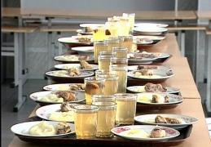
ИНДИКАТИВНЫЕ ПОКАЗАТЕЛИ, ХАРАКТЕРИЗУЮЩИЕ САНИТАРНО-ЭПИДЕМИОЛОГИЧЕСКОЕ БЛАГОПОЛУЧИЕ
1
Качество питьевой воды по санитарно-химическим и микробиологическим показателям
2
Качество готовых блюд по требованиям микробиологической безопасности
3
Энергетическая ценность рациона питания
4
Санитарно-гигиенический режим
Notes:
Индикативными показателями, характеризующими санитарно-эпидемиологическое благополучие в оздоровительных организациях, являются:
- качество питьевой воды по санитарно-химическим и микробиологическим показателям;
- качество готовых блюд по требованиям микробиологической безопасности;
- энергетическая ценность рациона питания;
- санитарно-гигиенический режим.

Slide 8
КАЧЕСТВО ПИТЬЕВОЙ ВОДЫ ПО МИКРОБИОЛОГИЧЕСКИМ ПОКАЗАТЕЛЯМ ЗА 2022 – 2024 г.г.
Удельный вес проб питьевой воды,
не соответствующих гигиеническим
нормативам по микробиологическим показателям
Питьевая вода не соответствовала
требованиям безопасности:
в 18 пробах в лагерях с дневным пребыванием детей г. Архангельск, г. Коряжма, Каргопольский, Ленский, Няндомский, Онежский, Устьянский, Коношский районы)
Notes:
Особое внимание в ходе надзора уделяется обеспечению оздоровительных организаций качественной питьевой водой, как в период их подготовки, так и в течение работы.
По всем типам оздоровительных организаций в 2024 году отмечено ухудшение показателей качества питьевой воды по микробиологическим показателям.
Удельный вес исследованных проб питьевой воды, не соответствующих требованиям безопасности по микробиологическим показателям, увеличился на 0,6 % с 3,0% в 2022 г. до 3,6 % в 2024 г.
По данному показателю в 2024 году не соответствовало 18 проб воды в лагерях с дневным пребыванием детей (МБУ ДО «ДЦП «Радуга» при МБОУ СШ №№ 23, 69 г. Архангельск, МБОУ «Долматовская СШ №6» Вельского района, МБОУ «Ровдинская СШ» Шенкурского района, МБОУ «Ульяновская СОШ», МБОУ «Строевская СОШ», «Плосская основная школа» филиал МБОУ «Строевская СОШ», МБОУ «Бестужевская СОШ», «Едемская основная общеобразовательная школа имени Розы Шаниной» филиал МБОУ «Березницкая ОГ» Устьянского района, МБОУ «Ерцевская СШ им. С.И. Бочарова» Коношского района, МОУ «СОШ №5 г. Коряжмы», МБОУ «Сойгинская СШ», МБОУ «Козьминская СШ» Ленского района, МБОУ «Малошуйская СОШ», МБОУ «Кодинская СОШ» Онежский район, МОУ «Заречная начальная школа – детский сад», МОУ «Тихманьгская СШ», МОУ «Средняя школа № 2 Каргопольский район, МБОУ СШ№ 3, СП «Андреевская начальная школа–детский сад МБОУ СШ № 3 г. Няндома».

Slide 9
КАЧЕСТВО ПИТЬЕВОЙ ВОДЫ ПО САНИТАРНО-ХИМИЧЕСКИМ ПОКАЗАТЕЛЯМ ЗА 2022 – 2024 г.г.
Удельный вес проб питьевой воды,
не соответствующих гигиеническим
нормативам по санитарно-химическим показателям
Питьевая вода не соответствовала
требованиям безопасности:
в 16 пробах в лагерях с дневным пребыванием г. Архангельска, Вельского, Устьянского, Шенкурского районов;
в 2 пробах в загородном лагере
ЗСДОЛ «Северный Артек» Холмогорского района;
в одной пробе в палаточном лагере «Заря» Коношского района
Notes:
Удельный вес исследованных проб питьевой воды, не соответствующих гигиеническим нормативам по сан. – хим. показателям, увеличился на 0,4% с 9,0 % в 2022 г. до 9,4 % в 2024 г.
По результатам лабораторных исследований 19 проб питьевой воды не соответствовали требованиям безопасности по санитарно-химическим показателям, из них 16 проб в лагерях с дневным пребыванием детей (МБУ ДО «СДДТ» при МБОУ СШ №60 (2 объекта), МБУ ДО СШ Искра, МБУ ДО СШ им. П.В. Усова г. Архангельск, МБОУ «Угреньгская ОШ №10» Вельского района, МБОУ «Шенкурская СШ» Шенкурского района, МБОУ «Верхне-Устькулойская ОШ №24», МБОУ «Средняя школа № 15 п. Кулой», МБОУ «Судромская ОШ №13», МБОУ «Благовещенская СШ № 5», МБОУ «Липовская ОШ № 15» Вельского района, МБОУ «Устьпаденьгская ОШ», МБОУ «Боровская ОШ» Шенкурского района, МБОУ «Бестужевская СОШ»,МБОУ ОСОШ № 2, МБОУ ОСОШ № 1 Устьянского района), 2 пробы в загородном лагере ЗСДОЛ «Северный Артек» Холмогорского района; 1 проба в палаточном лагере «Заря» Коношского района.
Пробы воды не соответствовали гигиеническим нормативам по показателям мутность, цветность, перманганатная окисляемость и железо общее.
Таким образом, ВАЖНО: обеспечить контроль за своевременной подготовкой сетей водопровода перед приемкой лагерей, в том числе осуществлять промывку и дезинфекцию сетей водоснабжения и замену фильтров, производственный контроль за качеством питьевой воды.

Slide 10
КАЧЕСТВО ГОТОВЫХ БЛЮД ПО ТРЕБОВАНИЯМ МИКРОБИОЛОГИЧЕСКОЙ БЕЗОПАСНОСТИ ЗА 2022 – 2024 г.г.
Удельный вес проб готовых блюд в ЛОУ, не соответствующих требованиям безопасности по микробиологическим показателям,
Готовая продукция не соответствовала
требованиям безопасности:
в одной пробе в лагере с дневным пребыванием на базе МБОУ ОСОШ № 1 Устьянского района;
в одной пробе в загородном лагере ЗСДОЛ «Северный Артек» Холмогорского района
Notes:
По сравнению с 2022 годом в 2024 году удельный вес исследованных проб готовой продукции, не соответствующих гигиеническим нормативам по микробиологическим показателям, уменьшился на 2,0%.
По результатам лабораторных исследований 2 пробы готовой продукции не соответствовали требованиям безопасности по микробиологическим показателям, из них: 1 проба в загородном лагере ЗСДОЛ «Северный Артек» Холмогорского района, 1 проба в лагере с дневным пребыванием на базе МБОУ ОСОШ № 1 Устьянского района.
Пробы готовой продукции не соответствовали гигиеническим нормативам по показателям БГКП, КМАФАнМ.
Все исследованные пробы готовых блюд соответствовали гигиеническим нормативам по качеству термической обработки и по вложению витамина С.
По калорийности не соответствовали 2 пробы готовых блюд в лагерях с дневным пребывание на базе «Повракульская начальная школа-детский сад» филиал МБОУ «Талажская СШ»; «Лявленская начальная школа-детский сад» филиал МБОУ «Бобровская СШ» Приморского района.

Slide 11
САНИТАРНО-ГИГИЕНИЧЕСКИЙ РЕЖИМ ЗА 2022 – 2024 г.г.
Смывы не соответствовали
требованиям безопасности:
в 48 пробах в лагерях с дневным пребыванием в г. Котласа, г. Коряжмы, Вельском, Верхнетоемском, Коношском, Красноборском, Онежском, Приморском, Устьянском районах;
в одной пробе в загородном лагере «Заря» Красноборского района;
в 4 пробах в палаточном лагере «Заря» Коношского района
Удельный вес смывов в столовых ЛОУ, в которых обнаружены бактерии групп кишечных палочек
Notes:
Одним из основных показателей, характеризующих соблюдение санитарно - гигиенического режима в столовых и в помещениях для пребывания детей, является соблюдение требований к санитарно-противоэпидемическому режиму. Удельный вес смывов, в которых обнаружены бактерии групп кишечных палочек, увеличился на 0,9 % с 3,2% в 2022 году до 4,1 % в 2024 году.
Бактерии групп кишечных палочек были обнаружены в 53 смывах с посуды и инвентаря, с рук персонала, со спецодежды персонала, из них: 48 смывов в лагерях с дневным пребыванием г. Котласа, г. Коряжмы, Вельского, Верхнетоемского, Коношского, Красноборского, Онежского, Приморского, Устьянского районов; в 1 пробе в загородном лагере «Заря» Красноборского района; в 4 пробах в палаточном лагере «Заря» Коношского района.
ВАЖНО: усилить контроль за качеством мытья посуды, производственного инвентаря и оборудования, а также личной гигиеной сотрудников пищеблока, дезинфекционным режимом.

Slide 12
СВЕДЕНИЯ О КОНТРОЛЬНО-НАДЗОРНЫХ И ПРОФИЛАКТИЧЕСКИХ МЕРОПРИЯТИЯХ В 2023 - 2024 г.г.
Показатель | 2023 год | 2024 год
Число лагерей, всего объектов | 393 | 397
из них проверено | 393 | 397
в т.ч. в ходе профилактических визитов | 324 | 390
в т.ч. в ходе плановых проверок | 69 | 7
Удельный вес проверенных лагерей, (%) | 100,0 | 100,0
в т.ч. с лабораторными методами исследования | 289 | 285
Удельный вес проверок и профилактических визитов, проведенных с лабораторными методами, (%) | 73,5 | 71,8
Количество ЛОУ с выявленными нарушениями | 146 | 127
Выдано предписаний об устранении выявленных нарушений | 108 | 115
Количество протоколов/сумма штрафов | 27 / 366 000 руб. | 6 / 50 000 руб.
Notes:
В ходе контрольно - надзорных и профилактических мероприятий проверено 397 лагерей или 100%, в том числе в ходе плановых проверок – 7 лагерей, в ходе профилактических визитов – 390 лагерей. С применением лабораторных методов исследования проверено 285 лагерей или 71,8 %. Нарушения санитарного законодательства выявлены в 127 лагерях или 32,0%. Выдано 115 предписаний об устранении выявленных нарушений обязательных требований со сроками исполнения до мая 2025 года.
По итогам плановых проверок составлено 6 протоколов об административных правонарушениях, из них 5 протоколов на юридических лиц, 1 протокол на должностное лицо, вынесено 3 постановления о назначении административного наказания, из них 2 – предупреждения, 1 - на сумму 50 тыс. руб.

Slide 13
КОНТРОЛЬ ВЫПОЛНЕНИЯ ПРЕДПИСАНИЙ
На контроле находятся 24 предписания, выданных в 2023 году, из них:
3 предписания не исполнены, в отношении юридических лиц составлено 4 протокола об административном правонарушении по ч. 1. ст. 19.5 КоАП РФ, вынесено 4 постановления о назначении административного наказания на общую сумму 40 000 рублей;
8 предписаний - срок исполнения не истек;
13 предписаний - срок исполнения продлен Управлением через государственную информационную систему «Типовое облачное решение по автоматизации контрольной (надзорной) деятельности».
На контроле находятся 115 предписаний, выданных в 2024 году
Notes:
На контроле Управления находятся 24 предписания, выданных в 2023 году, из них:
- 3 предписания не исполнены, в отношении юридических лиц составлено 4 протокола об административном правонарушении по ч. 1. ст. 19.5 КоАП РФ, вынесено 4 постановления о назначении административного наказания на общую сумму 40 000 рублей;
- 8 предписаний - срок исполнения не истек;
- 13 предписаний - срок исполнения продлен Управлением через государственную информационную систему «Типовое облачное решение по автоматизации контрольной (надзорной) деятельности».
На контроле находятся 115 предписаний, выданных в 2024 году
ВАЖНО: на момент подачи заявления в ФБУЗ на проведение санитарно-эпидемиологической экспертизы должны быть выполнены предписания Управления и его территориальных отделов.
При подаче заявок на конкурс по предоставлению субсидий (грантов в форме субсидии) из областного бюджета на укрепление материально – технического состояния оздоровительных организаций обратить особое внимание на реализацию мероприятий по предписаниям.

Slide 14
ТИПОВЫЕ НАРУШЕНИЯ ПРИ ПРОВЕДЕНИИ ПРОВЕРОК ЛЕТНИХ ОЗДОРОВИТЕЛЬНЫХ УЧРЕЖДЕНИЙ
работники не соответствовали требованиям, касающимся прохождения ими вакцинации, профессиональной гигиенической подготовки и аттестации;
площадь на одного отдыхающего не соответствовала гигиеническим нормативам ;
обнаружено неисправное санитарно-техническое оборудование;
окна, открываемые в летний период, не оборудованы москитными сетками;
не осуществлялся контроль за санитарным состоянием помещений и за соблюдением правил личной гигиены работников;
не проводился контроль эффективности акарицидных обработок;
не проводилась замена перегоревших ламп;
дефекты поверхности пола, потолка, стен.
Notes:
Основные нарушения выявленные в ходе плановых проверок и профилактических мероприятий:
работники не соответствовали требованиям, касающимся прохождения ими вакцинации, профессиональной гигиенической подготовки и аттестации;
площадь на одного отдыхающего не соответствовала гигиеническим нормативам (МБОУ «Коношеозерская СШ им. В.А.Корытова» Коношского района; МБОУ «Усть-Вельская СШ № 23» Вельский район; МБОУ «СШ № 90 п. Кулой» Вельский район);
обнаружено неисправное санитарно-техническое оборудование;
окна, открываемые в летний период, не оборудованы москитными сетками;
не осуществлялся контроль за санитарным состоянием помещений и за соблюдением правил личной гигиены работников;
не проводился контроль эффективности акарицидных обработок;
не проводилась замена перегоревших ламп;
дефекты поверхности пола, потолка, стен.
ВАЖНО: На момент подачи заявления в ФБУЗ на проведение санитарно-эпидемиологической экспертизы предусмотреть:
- наполняемость отрядов должна соответствовать гигиеническим нормативам, а именно: площадь помещений для отдыха и игр (игровых комнат) не менее 2,5 кв. м и спальных помещений не менее 4 кв. м на 1 отдыхающего;
- выделять помещения для лагерей, не требующих косметического ремонта, с исправным санитарно- техническим оборудованием, своевременно замененными лампами, с москитными сетками, своевременной вакцинацией и гиг.обучением работников.
14

Slide 15
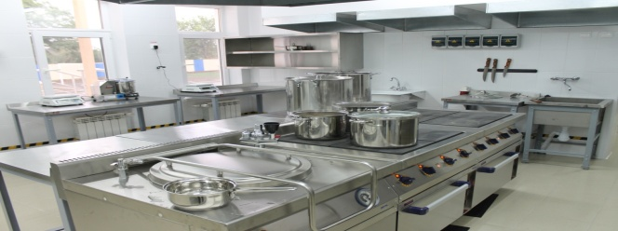
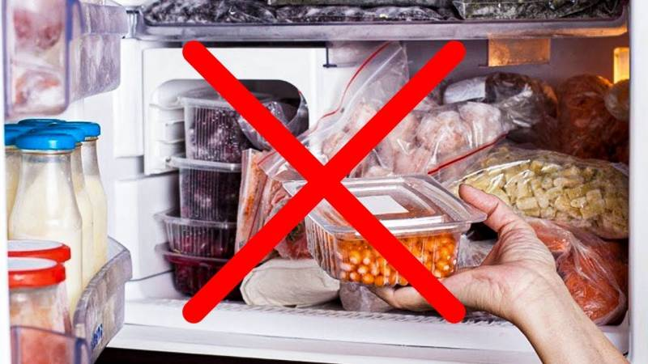
ТИПОВЫЕ НАРУШЕНИЯ ПРИ ОРГАНИЗАЦИИ ПИТАНИЯ
работниками пищеблока не пройдены медицинские осмотры и профессиональная гигиеническая подготовка;
нарушены условия хранения пищевых продуктов;
пищеблок не обеспечен минимальным перечнем оборудования;
не соблюдались сроки годности пищевых продуктов;
примерное и фактическое меню не соответствовали гигиеническим требованиям;
готовые блюда не соответствовали требованиям безопасности по микробиологическим показателям.
в питании детей использовались запрещенные продукты питания
Notes:
Основные нарушения при организации питания выявленные в ходе плановых проверок и профилактических мероприятий:
работниками пищеблока не пройдены медицинские осмотры и профессиональная гигиеническая подготовка;
нарушены условия хранения пищевых продуктов;
пищеблок не обеспечен минимальным перечнем оборудования;
не соблюдались сроки годности пищевых продуктов;
примерное и фактическое меню не соответствовали гигиеническим требованиям;
готовые блюда не соответствовали требованиям безопасности по микробиологическим показателям.
в питании детей использовались запрещенные продукты питания
15

Slide 16
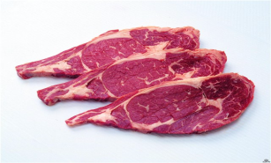
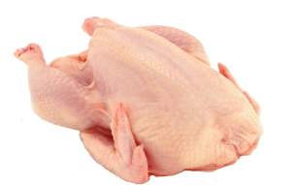
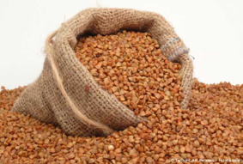
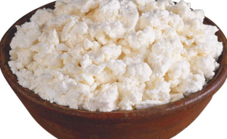
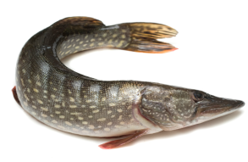
ВЫПОЛНЕНИЕ СРЕДНЕСУТОЧНОГО НАБОРА ПИЩЕВЫХ ПРОДУКТОВ В ЗАГОРОДНЫХ ЛАГЕРЯХ, %
по мясу - 98,7 % в возрасте от 7-10 лет и 105,9 % в возрасте от 12 лет и старше;
по птице – 124,0 % в возрасте от 7-10 лет и 125,6 % в возрасте от 12 лет и старше;
по рыбе - 106,0 % в возрасте от 7-10 лет и 103,6 % в возрасте от 12 лет и старше;
по молоку – 112,8 в возрасте от 7-10 лет и 109,3 % в возрасте от 12 лет и старше;
по творогу - 114,6 в возрасте от 7-10 лет и 143,8 % в возрасте от 12 лет и старше;
по сметане – 100,1 % в возрасте от 7-10 лет и 111,39 % в возрасте от 12 лет и старше;
по сыру – 128,0 % в возрасте от 7-10 лет и 120,79 % в возрасте от 12 лет и старше;
по фруктам - 110,3 % в возрасте от 7-10 лет и 119,0 % в возрасте от 12 лет и старше;
по овощам - 97,0 % в возрасте от 7-10 лет и 94,8 % в возрасте от 12 лет и старше.
Notes:
При анализе выполнения продуктового набора на одного ребенка в загородных лагерях (в среднем по области) установлено, что установленные нормы продуктового набора выполнены по всем пищевым продуктам:
по мясу - 98,7 % в возрасте от 7-10 лет и 105,9 % в возрасте от 12 лет и старше;
по птице – 124,0 % в возрасте от 7-10 лет и 125,6 % в возрасте от 12 лет и старше;
по молоку – 112,8 в возрасте от 7-10 лет и 109,3 % в возрасте от 12 лет и старше;
по творогу - 114,6 в возрасте от 7-10 лет и 143,8 % в возрасте от 12 лет и старше;
по сметане – 100,1 % в возрасте от 7-10 лет и 111,39 % в возрасте от 12 лет и старше;
по сыру – 128,0 % в возрасте от 7-10 лет и 120,79 % в возрасте от 12 лет и старше;
по рыбе - 106,0 % в возрасте от 7-10 лет и 103,6 % в возрасте от 12 лет и старше;
по фруктам - 110,3 % в возрасте от 7-10 лет и 119,0 % в возрасте от 12 лет и старше;
по овощам - 97,0 % в возрасте от 7-10 лет и 94,8 % в возрасте от 12 лет и старше.
В лагерях с дневным пребыванием детей в возрастной группе 7-10 лет и от 12 лет и старше в среднем установленные нормы продуктового набора выполнены по всем пищевым продуктам.

Slide 17
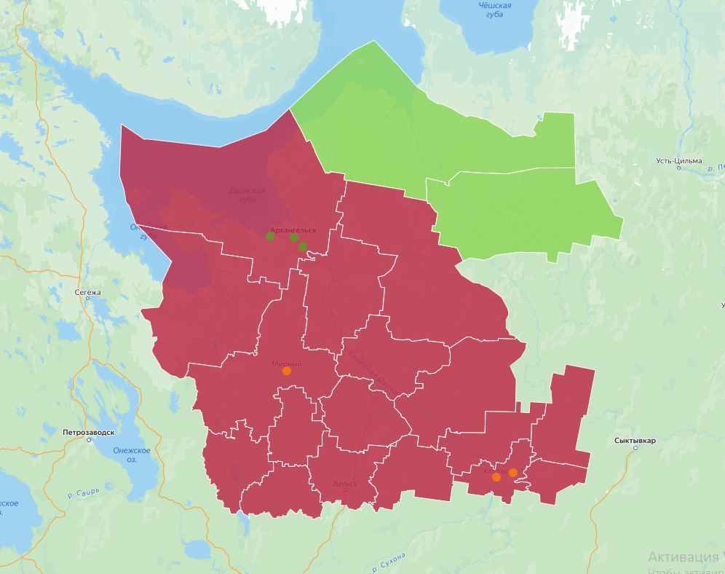
АКАРИЦИДНЫЕ МЕРОПРИЯТИЯ
Акарицидная обработка проведена в 329 лагерях (100% нуждающихся в обработках) на территории общей площадью на 210,25 га на эндемичных территориях (обозначены красным цветом на карте)
Контроль эффективности акарицидных обработок проведен в 252 лагерях или 76,6% на площади 197,07 га, что составило 68,6% от обработанной площади.
Присасывания клещей и случаев заболеваний клещевым вирусным энцефалитом в ЛОУ не зарегистрировано.
Notes:
Акарицидная обработка с учетом эпидемиологической ситуации проведена в 329 лагерях (100% нуждающихся в обработках) на территории общей площадью на 210,25 га физической площади без учета кратности (287,37 га - оперативная площадь), из них в 13 загородных стационарных – 38,35 га (97,53 га - оперативная площадь); в 296 с дневным пребыванием детей – 139,81 га (150,68 га - оперативная площадь); в 20 палаточных – 32,09 га (39,16 га - оперативная площадь). Контроль качества проведения противоклещевых обработок проводят специалисты ФБУЗ «Центр гигиены и эпидемиологии в Архангельской области и Ненецком автономном округе» и его филиалы по договорам с организациями, осуществляющими дезинфекционную деятельность и другими аккредитованными организациями.
Контроль качества проведенных противоклещевых обработок провели 252 лагеря или 76,6 % на 197,07 га оперативной площади или 68,6%. Детей, обратившихся по поводу присасывания клещей на территории ЛОУ и прилегающих к ним территориях, случаев заболеваний клещевым вирусным энцефалитом в ЛОУ не зарегистрировано.
ВАЖНО: в сезон активности иксодовых клещей необходимо предусмотреть проведение акарицидных обработок с последующим контролем эффективности качества проведенных обработок в эндемичных по клещевому энцефалиту районах. Исключения составляют загородные и палаточные лагеря, обработку территорий которых необходимо проводить независимо от эндемичности.
Территории, эндемичные по клещевому вирусному энцефалиту: Вельский, Верхнетоемский, Вилегодский, Виноградовский, Каргопольский, Коношский, Котласский, Красноборский, Ленский, Няндомский, Онежский, Пинежский, Плесецкий, Приморский, Устьянский, Холмогорский, Шенкурский муниципальные районы, а также города Коряжма, Котлас, Мирный.
Не относятся к эндемичным территории городов Архангельска, Северодвинска, Новодвинска, а также Мезенского, Лешуконского районов.

Slide 18
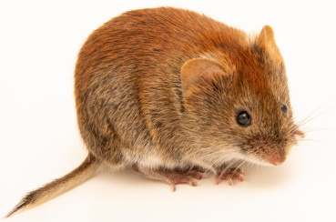
ДЕРАТИЗАЦИОННЫЕ МЕРОПРИЯТИЯ
Основные причины отсутствия длительного эффекта после проведения истребительных мероприятий:
Неудовлетворительное санитарное состояние строений и прилегающей территории.
Наличие мест для временного укрытия грызунов в период проведения истребительных мероприятий.
Отсутствие препятствий для проникновения грызунов в здания.
Результат гарантирован при осуществлении комплекса взаимосвязанных мер.
Тактика проведения дератизации определяется специалистами обладающими специальными знаниями.
Notes:
Дератизационные мероприятия – комплекс мероприятий, направленных на борьбу с грызунами с целью обеспечения санитарно-эпидемиологического благополучия.
Причинами заселения объектов грызунами могут быть: создание условий, пригодных для жизнедеятельности и укрытия грызунов в зданиях и на прилегающих территориях, несвоевременное проведение профилактических мероприятий, некачественное проведение истребительных мероприятий.
При планировании дератизационных мероприятий учитываются особенности местности, текущая эпизоотическая и эпидемиологическая обстановка, видовой состав грызунов и их численность.
Дератизационные работы в оздоровительных учреждениях проводились по договору со специализированными организациями. Договоры были заключены оздоровительными учреждениями, которые подлежали обработке, в 100%. Дератизационные мероприятия проведены на площади 497 261,1 кв.м.

Slide 19
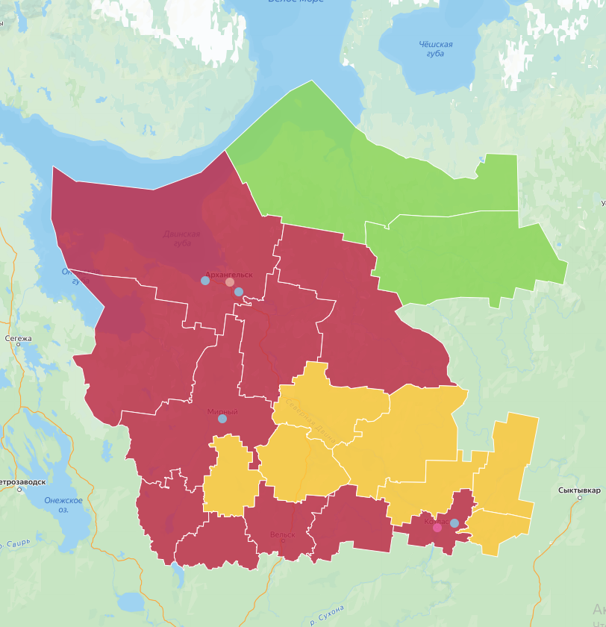
ДЕРАТИЗАЦИОННЫЕ МЕРОПРИЯТИЯ
ЭНЗООТИЧНЫЕ ТЕРРИТОРИИ
ПО ТУЛЯРЕМИИ: Верхнетоемском, Вилегодском, Красноборском, Ленском, Виноградовском, Котласском Лешуконском, Мезенском, Пинежском, Приморском, Холмогорском, Шенкурском районах, г. Котласе (утверждены распоряжением Министерства здравоохранения и социального развития АО от 16.03.2011 № 159рд «Об усилении мероприятий по профилактике туляремии в Архангельской области»).
ЭНДЕМИЧНЫЕ ТЕРРИТОРИИ
ПО ГЛПС: Вельский, Каргопольский, Коношский, Котласский, Онежский, Пинежский, Плесецкий, Приморский, Устьянский, Холмогорский районы, г. Котлас и Архангельск.
Предусмотреть ПРОВЕДЕНИЕ БАРЬЕРНОЙ ОБРАБОТКИ ПО ПЕРИМЕТРУ ЗАБОРА на собственной территории оздоровительной организации при расположении на эндемичной или энзоотичной территории
Notes:
ВАЖНО: обращаем ваше внимание, что в договоре на оказание услуг по дератизации, дезинсекции, дезинфекции в целях профилактики туляремии и геморрагической лихорадки с почечным синдромом (далее – ГЛПС) необходимо предусмотреть проведение барьерной обработки по периметру забора на собственной территории оздоровительной организации.
Энзоотичные по туляремии территории расположены в Верхнетоемском, Вилегодском, Красноборском, Ленском, Виноградовском, Котласском Лешуконском, Мезенском, Пинежском, Приморском, Холмогорском, Шенкурском районах, а также городе Котласе (перечень населенных пунктов энзоотичных по туляремии утвержден распоряжением Министерства здравоохранения и социального развития АО от 16.03.2011 № 159рд «Об усилении мероприятий по профилактике туляремии в Архангельской области», утвержден).
Территории, эндемичные по ГЛПС: Вельский, Каргопольский, Коношский, Котласский, Онежский, Пинежский, Плесецкий, Приморский, Устьянский, Холмогорский районы, а также города Котлас и Архангельск.
Требования к организации профилактических мероприятий в очагах ГЛПС указаны в главе 19 п.п. 1608, 1612, 1613, 1618 СанПиН 3.3686-21 «Санитарно-эпидемиологические требования по профилактике инфекционных болезней»
Требования к организации профилактических мероприятий по туляремии в указаны в главе 15 п. 1358 СанПиН 3.3686-21 «Санитарно-эпидемиологические требования по профилактике инфекционных болезней».
Для справки: энзоотичная территория - это где среди мелких млекопитающих регистрируется циркуляция возбудителя, эндемичная территория – это где среди мелких млекопитающих регистрируется циркуляция возбудителя и случаи заражения среди людей.

Slide 20
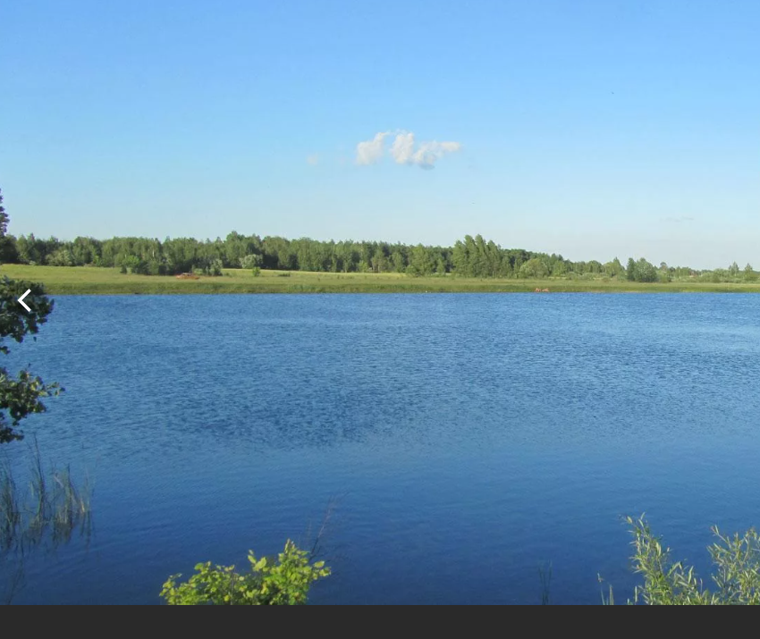
ИСПОЛЬЗОВАНИЕ ВОДНЫХ ОБЪЕКТОВ В ОЗДОРОВИТЕЛЬНЫХ И РЕКРЕАЦИОННЫХ ЦЕЛЯХ
Палаточный лагерь «Сбор старшеклассников с. Копачёво» Холмогорского района (р. Северная Двина);
Загородный детский оздоровительный лагерь «Орлёнок» Онежского района (оз. Пылкозеро);
Детский загородный стационарный оздоровительный лагерь «Боровое» Няндомского района (оз. Боровое);
Специализированный профильный лагерь «Школа туризма» Пинежского района (р. Пинега);
Детский загородный оздоровительный лагерь «Стрела» Мезенского района (р. Мезень).
Notes:
В 2024 году санитарно – эпидемиологическое заключение по использованию водного объекта в оздоровительных и рекреационных целях для организации отдыха детей и их оздоровления в Архангельской области получило 5 учреждений:
Получили СЭЗ об использовании водных объектов в оздоровительных и рекреационных целях 5 ЛОУ:
1. Палаточный лагерь «Сбор старшеклассников с. Копачёво» ОО «Архангельский городской штаб школьников им. А.П. Гайдара» Холмогорского района (р. Северная Двина);
2. Загородный детский оздоровительный лагерь «Орлёнок» МБУ ДО «Спортивная школа г. Онеги» Онежского района (оз. Пылкозеро);
3. Детский загородный стационарный оздоровительный лагерь «Боровое» структурное подразделение МАОУ ДОД «Районный центр дополнительного образования» Няндомского района (оз. Боровое);
4. Специализированный профильный лагерь «Школа туризма» с круглосуточным пребыванием ООО «Голубино» Пинежского района (р. Пинега);
5. Детский загородный оздоровительный лагерь «Стрела» МБОУ «Дорогорская среднаяя школа Мезенского района» Мезенского района (р. Мезень).

Slide 21
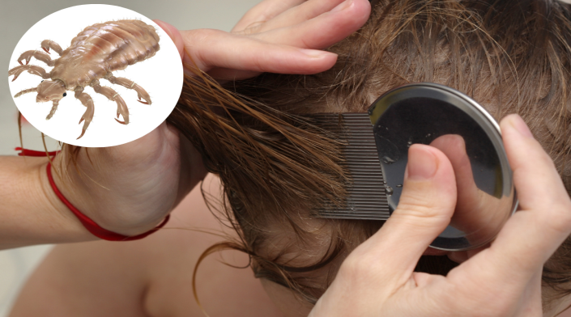
ЗАБОЛЕВАЕМОСТЬ В ЛЕТНИХ ОЗДОРОВИТЕЛЬНЫХ УЧРЕЖДЕНИЯХ В 2024 ГОДУ
Зарегистрировано 144 случая заболеваний и травм (в 2023 году – 194 случая), в том числе:
102 случая острых респираторных инфекций (в 2023 году – 134 случая);
12 случаев ветряной оспы (в 2023 году – 14 случаев);
5 случаев педикулёза (в 2023 году – 14 случаев);
4 случая острой кишечной инфекции (в 2023 году – 6 случаев);
20 случаев травм (в 2023 году – 15 травм).
Notes:
В летний период 2024 года не было зарегистрировано вспышек инфекционных заболеваний (в 2023 году – не зарегистрировано).
В летних оздоровительных учреждениях зарегистрировано 144 случая заболеваний и травм (в 2023 году – 194 случая), в том числе:
- 102 случая острых респираторных инфекций, верхних дыхательных путей (в 2023 году – 134 случая);
- 12 случаев ветряной оспы (в 2023 году – 14 случаев);
- 5 случаев педикулёза (в 2023 году – 14 случаев);
- 4 случая острой кишечной инфекции (в 2023 году – 6 случаев);
20 случаев травм (в 2023 году – 15 травм);
Заболевания коронавирусной инфекции (Covid-19) не зарегистрировано (в 2023 году – 1 случай); случаев пневмонии (внебольничной) не зарегистрировано (в 2023 году – 1 случай).
В ходе ЛОК медицинскими работниками допущен выпуск детей с педикулезом в учреждение детского отдыха и оздоровления ГАУ АО «ЦДО «Северный Артек» (Холмогорский район, д. Бор). Паразитарное заболевание выявлено при заезде детей на лагерную смену.
ВАЖНО!!! Обеспечить дополнительные меры, направленные на повышение ответственности медицинских работников при осмотре детей на педикулез и чесотку, в целях предотвращения завоза заболеваний в летние оздоровительные организации.

Slide 22
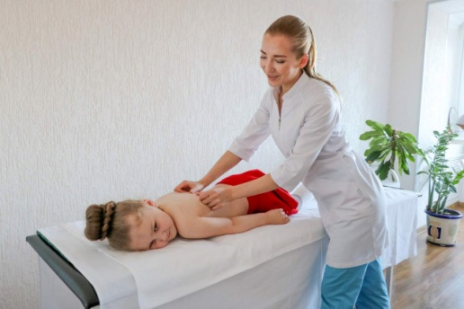
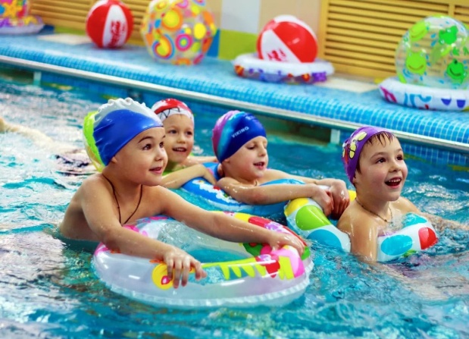
ЭФФЕКТИВНОСТЬ ОЗДОРОВЛЕНИЯ В ЛЕТНИХ ОЗДОРОВИТЕЛЬНЫХ УЧРЕЖДЕНИЯХ
Оценка эффективности оздоровления проводилась в 4 загородных лагерях
(смена более 21 дня)
ДОЛ «Солониха» Красноборского района;
ДОЛ «Авангард» г. Мирный;
ДОЛ «Буревестник» Плесецкого района;
ДОЛ «Ватса-Парк» Котласского района.
выраженный оздоровительный эффект наблюдался у 91,2 % детей (2023 год – 89,8%);
слабый оздоровительный эффект у 8,3 % детей;
отсутствие оздоровительного эффекта (ухудшение) у 0,5 % детей.
Notes:
По сравнению с 2021 годом в 2024 году отмечена некоторая динамика улучшения показателей эффективности оздоровления детей с выраженным оздоровительным эффектом на 2,3% с 88,9 % в 2022 году до 91,2 % в 2024 году (2022 год – 88,9 %, 2023 год – 89,8%).
Оценка эффективности оздоровления детей проведена у 2 426 детей в связи с тем, что оздоровительные смены (21 день) были проведены в 4 загородных лагерях (ДОЛ «Солониха» Красноборского района, ДОЛ «Авангард» г. Мирный, ДОЛ «Буревестник» Плесецкого района, ДОЛ «Ватса-Парк» Котласского района), из них выраженный оздоровительный эффект наблюдался у 91,2 %, слабый оздоровительный эффект у 8,3 %, отсутствие оздоровительного эффекта (ухудшение) у 0,5 %.
В летних оздоровительных учреждениях проводились следующие профилактические мероприятия, направленные на улучшение состояния здоровья в Архангельской области: фитотерапия, лечебная физкультура, физиотерапевтические процедуры, лечебный массаж, бассейн.
В целом, профилактическими мероприятиями, направленными на улучшение состояния здоровья в Архангельской области охвачено: фитотерапией – 962 ребенка, лечебной физкультурой – 2 254 ребенка, физиотерапевтические процедуры получали 314 детей, лечебный массаж – 342 ребенка, бассейн – 1 075 детей.

Slide 23
ОСНОВНЫЕ НАРУШЕНИЯ, ВЫЯВЛЕННЫЕ ДО НАЧАЛА ЛЕТНЕЙ ОЗДОРОВИТЕЛЬНОЙ КАМПАНИИ
неготовность учреждения к проведению обследования для получения экспертного заключения;
отсутствие полного пакета документов для открытия лагеря (договор на акарицидную и дератизационную обработку, на мед. обслуживание, на питание);
несоответствие питьевой воды требованиям безопасности;
отсутствие горячего и холодного водоснабжения;
неисправность системы водоотведения (канализации);
наличие помещений требующих косметического ремонта;
отсутствие необходимого минимального перечня помещений;
отсутствие минимального перечня и неисправность
технологического оборудования на пищеблоке;
отсутствие приборов для обеззараживания помещений;
отсутствие ограждения территории лагеря.
Notes:
В ходе проведения санитарно- эпидемиологического обследования лагерей ФБУЗ были выявлены следующие основные нарушения: неготовность учреждения к проведению обследования для получения экспертного заключения; отсутствие полного пакета документов для открытия летнего оздоровительного учреждения (договор на акарицидную и дератизационную обработку, на мед. обслуживание, на питание); несоответствие питьевой воды требованиям безопасности; наличие помещений требующих косметического ремонта; отсутствие горячего и холодного водоснабжения; отсутствие ограждения территории лагеря; отсутствие необходимого минимального перечня помещений, технологического оборудования, неисправность технологического оборудования на пищеблоке, отсутствие приборов для обеззараживания помещений; неисправность системы водоотведения (канализации).

Slide 24
АКЦЕНТЫ ЛЕТНЕЙ ОЗДОРОВИТЕЛЬНОЙ КАМПАНИИ 2025
На момент подачи заявления в ФБУЗ на проведение санитарно-эпидемиологической экспертизы должно быть предусмотрено:
полный пакет документов и полная готовность объекта к летней оздоровительной кампании с обеспечением доступа в организацию общественного питания, с которой заключен договор на организацию питания детей;
выполнены предписания Управления и его территориальных отделов;
получены СЭЗ на ЗСО и СЭЗ на использование водного объекта в питьевых и хозяйственно-бытовых целях в случае использования организацией отдыха собственного источника питьевого водоснабжения;
получено СЭЗ на медицинскую деятельность в загородных организациях отдыха, расположенных на базе общеобразовательных организаций, с обеспечением набора помещений для загородного лагеря (в летнюю оздоровительную кампанию 2024 года отсутствовало СЭЗ на медицинскую деятельность в загородном лагере ЗСЛ «Трансформеры» МБОУ «Никольская СОШ»);
наполняемость отрядов должна соответствовать гигиеническим нормативам, а именно: площадь помещений для отдыха и игр (игровых комнат) не менее 2,5 кв. м и спальных помещений не менее 4 кв. м на 1 отдыхающего;
- выделять помещения для лагерей, не требующих косметического ремонта.
Notes:
На момент подачи заявления в ФБУЗ на проведение санитарно-эпидемиологической экспертизы организаций отдыха должно быть предусмотрено:
- полный пакет документов и полная готовность объекта к летней оздоровительной кампании с обеспечением доступа в организацию общественного питания, с которой заключен договор на организацию питания детей;
- выполнены предписания Управления и его территориальных отделов;
- получены СЭЗ на ЗСО и СЭЗ на использование водного объекта в питьевых и хозяйственно-бытовых целях в случае использования организацией отдыха собственного источника питьевого водоснабжения;
- получено СЭЗ на медицинскую деятельность в загородных организациях отдыха, расположенных на базе общеобразовательных организаций, с обеспечением набора помещений для загородного лагеря (в летнюю оздоровительную кампанию 2024 года отсутствовало СЭЗ на медицинскую деятельность в загородном лагере ЗСЛ «Трансформеры» МБОУ «Никольская СОШ»);
- наполняемость отрядов должна соответствовать гигиеническим нормативам, а именно: площадь помещений для отдыха и игр (игровых комнат) не менее 2,5 кв. м и спальных помещений не менее 4 кв. м на 1 отдыхающего;
- выделять помещения для лагерей, не требующих косметического ремонта.

Slide 25
САНИТАРНО - ЭПИДЕМИОЛОГИЧЕСКОЕ ЗАКЛЮЧЕНИЕ НА ИСПОЛЬЗОВАНИЕ ВОДНОГО ОБЪЕКТА В ЦЕЛЯХ ПИТЬЕВОГО ВОДОСНАБЖЕНИЯ
12 оздоровительных организаций НЕ получили санитарно - эпидемиологические заключения на использование водного объекта в целях питьевого водоснабжения :
Детский оздоровительно-образовательный центр «Стрела» Мезенский район;
Детский военно-патриотический лагерь «Архистратиг» Пинежский район;
Специализированный (многопрофильный) лагерь «Формула единства – путь к успеху» Пинежский район;
Специализированный профильный лагерь «Школа туризма» Пинежский район;
Многопрофильный лагерь палаточного типа «Источник» Пинежский район;
Детский оздоровительный лагерь «Заря» Красноборский район;
Детский лагерь отдыха «Орлёнок» Вельский район;
Палаточный лагерь «Рассвет» Вельский район;
Загородный стационарный детский лагерь «Орлёнок» Онежский район;
Загородный стационарный детский оздоровительный лагерь «Северный Артек» Холмогорский район;
Специализированный (профильный) палаточный лагерь «Квест-Артек«» Холмогорский район»;
Детский загородный стационарный оздоровительный лагерь «Боровое» Няндомский район.
Notes:
На территории Архангельской области водный объект (скважины) в целях питьевого водоснабжения используют 14 организаций отдыха: 1) ДОЛ «Заря» Красноборского района; 2) ЗСДЛ «Орленок» Онежского района; 3) ДЛО «Орленок» Вельского района, 4) ПЛ «Рассвет» Вельского района; 5) ДООЦ «Стрела» Мезенского района; 6) детский военно-патриотический лагерь «Архистратиг» Пинежского района; 7) специализированный профильный лагерь «Школа туризма» Пинежского района; 8) специализированный (многопрофильный) лагерь «Формула единства – путь к успеху» Пинежского района; 9) многопрофильный лагерь палаточного типа «Источник» Пинежского района; 10) ЗСДОЛ «Северный Артек» Холмогорского района; 11) специализированный (профильный) палаточный лагерь «Квест-Артек» Холмогорского района; 12) ДОЛ «Буревестник» Плесецкого района; 13) ДЗСОЛ «Боровое» Плесецкого района; 14) ДОЛ «Солониха» Красноборского района.
НЕ получили СЭЗ 12 ЛОУ: Детский оздоровительно-образовательный центр «Стрела» Мезенский район; Детский военно-патриотический лагерь «Архистратиг» Пинежский район; Специализированный (многопрофильный) лагерь «Формула единства – путь к успеху» Пинежский район; Специализированный профильный лагерь «Школа туризма» Пинежский район; Многопрофильный лагерь палаточного типа «Источник» Пинежский район; Детский оздоровительный лагерь «Заря» Красноборский район; Детский лагерь отдыха «Орлёнок» Вельский район; Палаточный лагерь «Рассвет» Вельский район; Загородный стационарный детский лагерь «Орлёнок» Онежский район; Загородный стационарный детский оздоровительный лагерь «Северный Артек» Холмогорский район; Специализированный (профильный) палаточный лагерь «Квест-Артек«» Холмогорский район», Детский загородный стационарный оздоровительный лагерь «Боровое» Няндомский район.
Получили СЭЗ на использование водного объекта в целях питьевого водоснабжения 2 ЛОУ: ДОЛ: «Буревестник» МБОУ «Североонежская школа» Плесецкого района и ДОЛ «Солониха» ЛПУ «Санаторий «Солониха» Красноборского района.

Slide 26
САНИТАРНО - ЭПИДЕМИОЛОГИЧЕСКИЕ ЗАКЛЮЧЕНИЕ НА ПРОЕКТ ЗОНЫ САНИТАРНОЙ ОХРАНЫ ИСТОЧНИКОВ ВОДОСНАБЖЕНИЯ
7 оздоровительных организаций НЕ получили санитарно - эпидемиологические заключения на проект зоны санитарной охраны источников водоснабжения:
Детский оздоровительный лагерь «Заря» Красноборский район;
Загородный стационарный детский лагерь «Орлёнок» Онежский район;
Детский оздоровительно-образовательный центр «Стрела» Мезенский район;
Детский военно-патриотический лагерь «Архистратиг» Пинежский район;
Специализированный профильный лагерь «Школа туризма» Пинежский район;
Специализированный (многопрофильный) лагерь «Формула единства – путь к успеху» Пинежский район;
Многопрофильный лагерь палаточного типа «Источник» Пинежский район.
Notes:
Не получило СЭЗ на проект зоны санитарной охраны источников водоснабжения 7 организаций отдыха: 1) ДОЛ «Заря» Красноборского района; 2) ЗСДЛ «Орленок» Онежского района; 3) ДООЦ «Стрела» Мезенского района; 4) детский военно-патриотический лагерь «Архистратиг» Пинежского района; 5) специализированный профильный лагерь «Школа туризма» Пинежского района; 6) специализированный (многопрофильный) лагерь «Формула единства – путь к успеху» Пинежского района; 7) многопрофильный лагерь палаточного типа «Источник» Пинежского района.
Получили СЭЗ на проект зоны санитарной охраны источников водоснабжения 7 организаций отдыха: 1) ДЛО «Орленок» Вельского района; 2) ПЛ «Рассвет» Вельского района; 3) ЗСДОЛ «Северный Артек» Холмогорского района; 4) специализированный (профильный) палаточный лагерь «Квест-Артек» Холмогорского района; 5) ДЗСОЛ «Боровое» Плесецкого района; 6) ДОЛ «Буревестник» Плесецкого района; 7) ДОЛ «Солониха» Красноборского района.

Slide 27
ПРЕДЛОЖЕНИЯ
Управлением направлены предложения в проект решения межведомственной комиссии по организации отдыха, оздоровления и занятости детей и межведомственной комиссии по профилактике правонарушений и предупреждению чрезвычайных ситуаций в местах отдыха детей в Архангельской области, обеспечению безопасности организованных групп детей по маршрутам их следования всеми видами транспорта до начала работы детских оздоровительных лагерей и во время работы детских оздоровительных лагерей .
Notes:
Управлением направлены предложения в проект решения межведомственной комиссии по организации отдыха, оздоровления и занятости детей и межведомственной комиссии по профилактике правонарушений и предупреждению чрезвычайных ситуаций в местах отдыха детей в Архангельской области, обеспечению безопасности организованных групп детей по маршрутам их следования всеми видами транспорта до начала работы детских оздоровительных лагерей и во время работы детских оздоровительных лагерей .
27

Slide 28
Благодарю за внимание!

